Slide 1
Створення веб-додатку для управління складом магазину одягу
Виконав: студент ФеС-22 Цебро Данило
Науковий керівник: доц. Ярослав Бойко

Slide 2
















Основна ідея
Створення веб-додатку для керування складом магазину одягу

Slide 3






Використані технології
Bootstrap
MySQL
Django

Slide 4






Можливості веб-додатку
Додавати товар
Видаляти товар
Оновлювати товар
Замовляти товар
Авторизація
Перегляд статистики

Slide 5
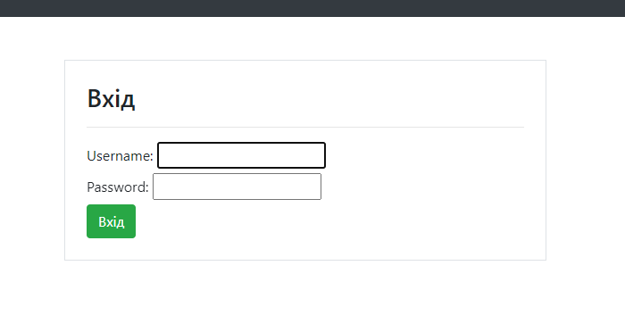
Результат: Вікно входу

Slide 6
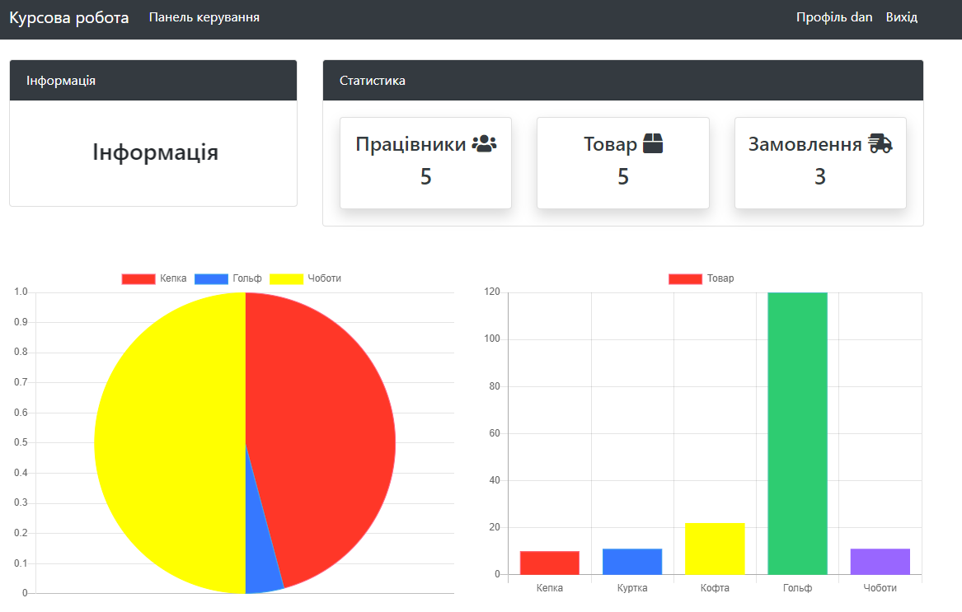
Результат: Панель керування

Slide 7
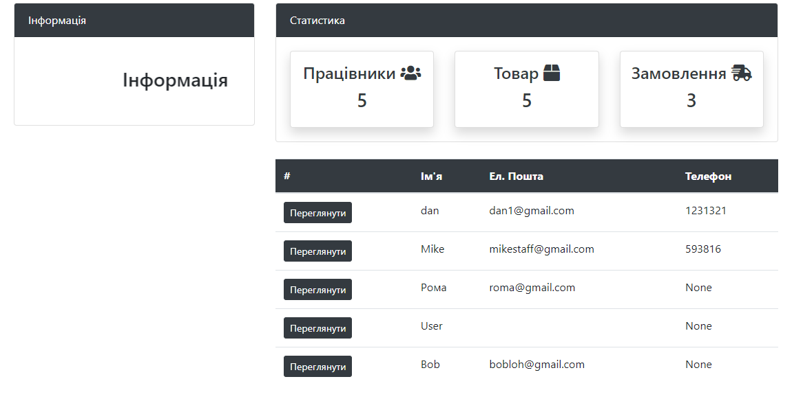
Результат: Список працівників

Slide 8
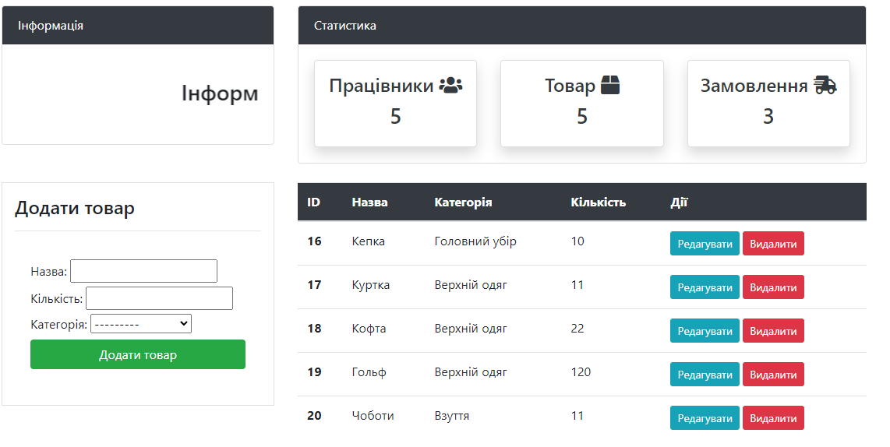
Результат: Додавання товару

Slide 9
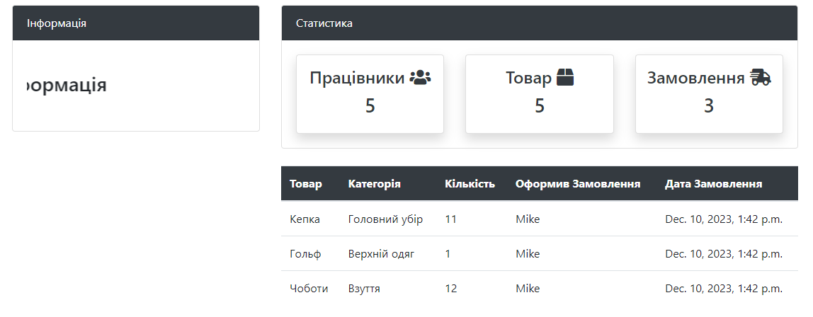
Результат: Перегляд замовлень

Slide 10
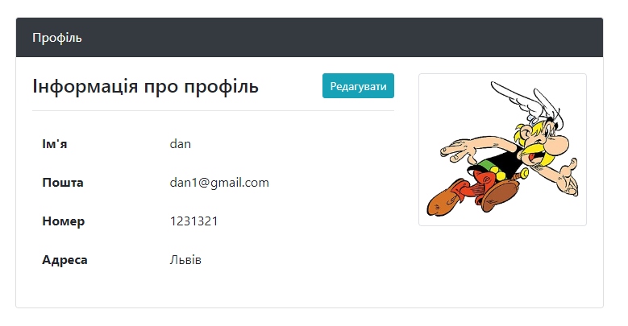
Результат: Перегляд профілю

Slide 11
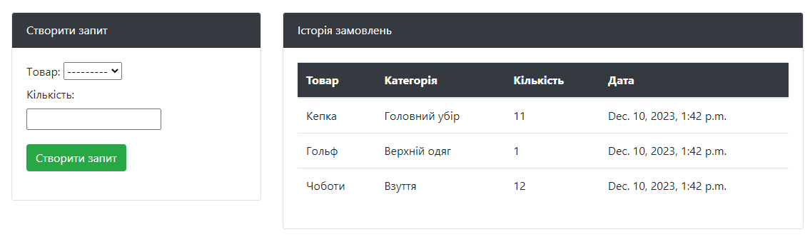
Результат: Створення замовлення

Slide 12
Висновок
1. Розроблений додаток надає зручний інструмент для керування складом магазину одягу
2. Веб-додаток використовує найсучасніші технології веб-розробки, що призводить до легкої підтримки проєкту
3. Веб-додаток можна легко переробити під інші сфери торгівлі, що надає можливість для масового поширення додатку

Slide 13
Дякую за увагу!

